Slide 1
設計說明
莊英祺

Slide 2
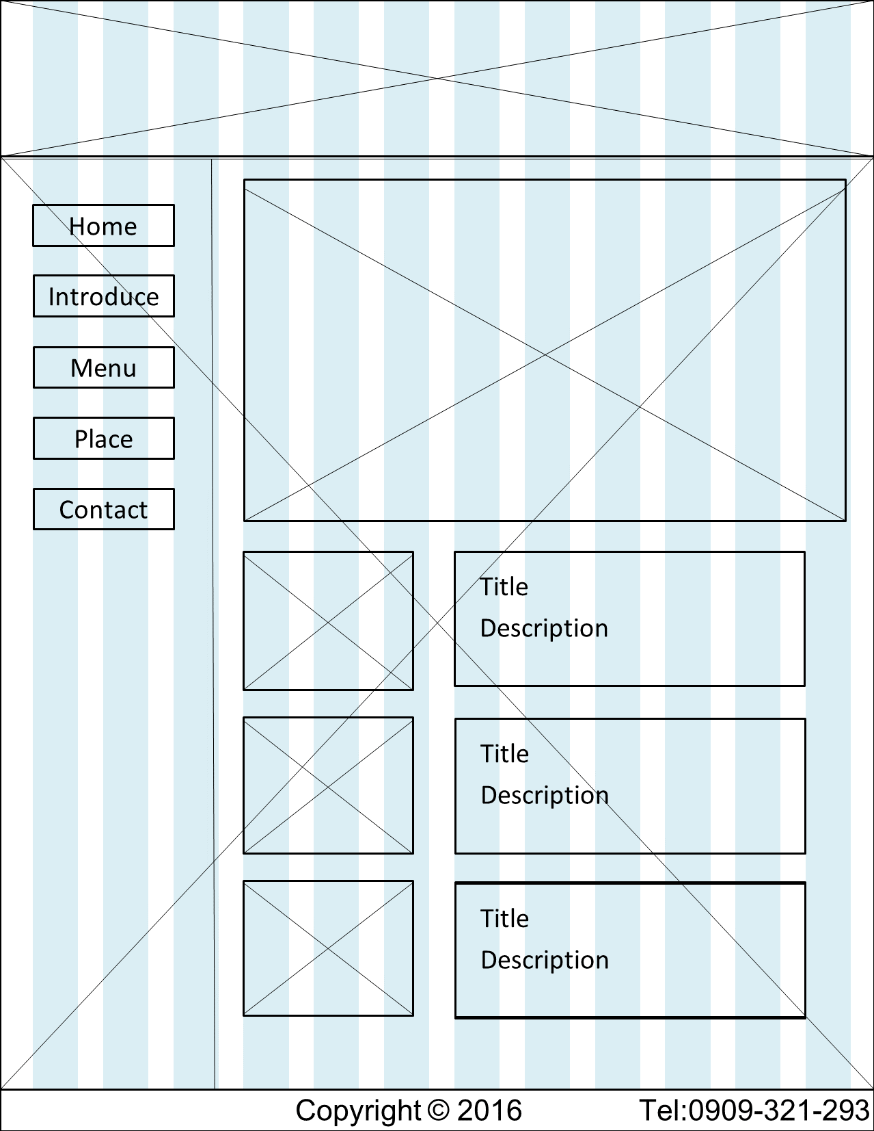
Logo
主圖片
功能導覽列
細部圖片及介紹
導覽列

Slide 3
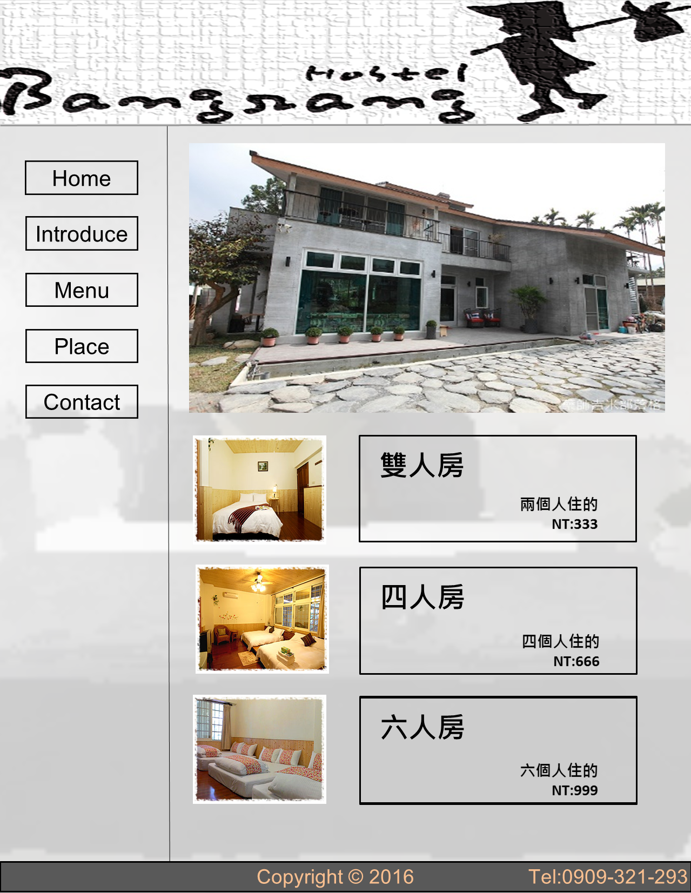
顏色
利用灰色系，凸顯出工業風民宿的特色。低調卻不失其奢華。
font-family: Arial
Font-weight:Bold
Font-size :40pt,31pt,28pt,22pt

